Slide 1
DOCENTE
Dra. Mariela Araujo
Reumatóloga
Medicina Interna III
Universidad de Mendoza (UM)

Slide 2
REUMATOLOGÍA PEDIÁTRICA
Artritis Idiopática Juvenil
Fisiopatología de una enfermedad heterogénea
Antes llamada "artritis reumatoide juvenil"
Clase para alumnos avanzados de medicina · 30–45 min

Slide 3
OBJETIVOS DE LA CLASE
Al terminar, el alumno podrá:
01
Definir la artritis idiopática juvenil (AIJ) y reconocer su heterogeneidad fisiopatológica.
02
Explicar la cascada de inflamación sinovial: de la activación linfocitaria a la destrucción articular.
03
Diferenciar el mecanismo autoinmune (adaptativo) del autoinflamatorio (innato) según el subtipo.
04
Reconocer el síndrome de activación macrofágica (SAM) como complicación grave de la AIJ sistémica.
2

Slide 4
DEFINICIÓN
¿Qué es la AIJ?
Grupo heterogéneo de artritis crónicas que inician antes de los 16 años, con duración mayor a 6 semanas, una vez excluidas otras causas de artritis.
< 16 años
edad de inicio de la artritis
No es una sola enfermedad, sino un conjunto de fenotipos con mecanismos distintos (clasificación ILAR, 7 subtipos).
> 6 semanas
IDEA CENTRAL DE LA CLASE
de duración mínima requerida
La fisiopatología varía según el subtipo: va desde formas autoinmunes (adaptativas) hasta formas autoinflamatorias (innatas).
7 subtipos
según la clasificación ILAR
3

Slide 5



ETIOLOGÍA
Factores predisponentes
Factores genéticos
Factores ambientales
Edad y desarrollo inmune
Asociación con genes HLA de clase II; polimorfismos de PTPN22 y otros genes inmunorreguladores
Infecciones virales como posibles desencadenantes en individuos susceptibles
El sistema inmune inmaduro del niño responde de forma distinta al del adulto
4

Slide 6
MECANISMO GENERAL
Pérdida de la tolerancia inmunológica
1
2
3
4
Predisposición
Presentación antigénica
Activación de linfocitos T
Inflamación sinovial
Genes de susceptibilidad + un desencadenante ambiental alteran la regulación inmune
Moléculas HLA de clase II presentan autoantígenos articulares (p. ej. colágeno tipo II)
Los linfocitos T CD4+ autorreactivos escapan a los mecanismos normales de tolerancia
La respuesta inmune se perpetúa dentro de la articulación, dando inicio a la sinovitis crónica
5

Slide 7
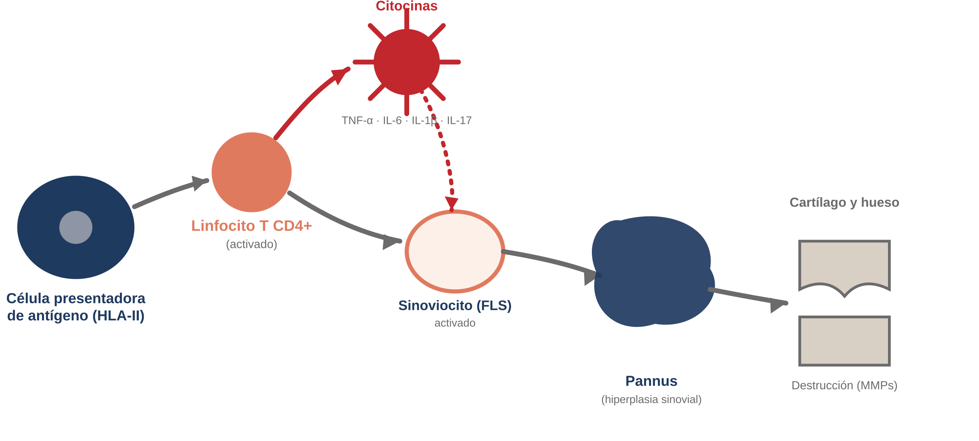
FISIOPATOLOGÍA
Cascada de inflamación sinovial
La activación linfocitaria desencadena una liberación de citocinas que amplifica la respuesta, activa a los sinoviocitos y forma el pannus, tejido que invade y destruye el cartílago y el hueso.
6

Slide 8
MEDIADORES
Citocinas clave en la AIJ
Citocina | Fuente principal | Efecto
TNF-α | Macrófagos, linfocitos T | Activa sinoviocitos y células endoteliales; induce otras citocinas
IL-6 | Sinoviocitos, macrófagos | Promueve la síntesis de reactantes de fase aguda; contribuye a la anemia y el retraso de crecimiento
IL-1β | Macrófagos | Activa condrocitos y osteoclastos; central en las formas sistémicas
IL-17 | Linfocitos Th17 | Recluta neutrófilos; amplifica la inflamación sinovial
7

Slide 9
HETEROGENEIDAD
Un espectro, no una sola enfermedad
Los distintos subtipos de AIJ se ubican en un espectro entre dos mecanismos inmunológicos:
AUTOINFLAMATORIA
AUTOINMUNE
(inmunidad innata)
(inmunidad adaptativa)
Sistémica
Oligoarticular
Entesitis-relacionada
Psoriásica
Poliarticular FR+
Las formas sistémicas comparten más mecanismos con las enfermedades autoinflamatorias que con la artritis reumatoide del adulto.
8

Slide 10

FORMA SISTÉMICA
AIJ sistémica: un mecanismo distinto
A diferencia de las formas autoinmunes, la AIJ sistémica (enfermedad de Still) es una enfermedad autoinflamatoria: la activación es de la inmunidad innata (macrófagos), sin autoanticuerpos ni linfocitos T como protagonistas.
Activación descontrolada de macrófagos e inflamosoma
Predominio de IL-1β e IL-18 como citocinas centrales
Manifestaciones sistémicas: fiebre en agujas, exantema evanescente, serositis
9

Slide 11

COMPLICACIÓN GRAVE
Síndrome de activación macrofágica (SAM)
Complicación potencialmente mortal de la AIJ sistémica, causada por una hiperactivación descontrolada de macrófagos y linfocitos T citotóxicos, con una tormenta de citocinas (IL-18 muy elevada).
Sospechar ante: fiebre persistente, caída súbita de la VSG, citopenias, hiperferritinemia marcada e hipofibrinogenemia.
Requiere reconocimiento y tratamiento urgentes: inmunosupresión intensiva (glucocorticoides en altas dosis, ciclosporina, anti-IL-1/IL-6).
10

Slide 12


MARCADORES
Autoanticuerpos y marcadores inmunogenéticos
Factor reumatoide (FR)
Anticuerpos antinucleares (ANA)
HLA-B27
Positivo en la poliarticular FR+; comparte mecanismos con la artritis reumatoide del adulto
Frecuentes en la oligoarticular; marcador de riesgo de uveítis crónica anterior
Asociado a la artritis relacionada con entesitis; mecanismo distinto, vinculado a inmunidad de mucosas
11

Slide 13

CONSECUENCIAS
Del proceso inflamatorio al daño estructural
Daño articular
Erosión de cartílago y hueso; con el tiempo, anquilosis articular
Alteraciones del crecimiento óseo
La inflamación crónica cerca de las placas de crecimiento puede acelerar o alterar el crecimiento local del hueso
Uveítis crónica anterior
Inflamación ocular asintomática por mecanismos inmunes compartidos; requiere control oftalmológico periódico
12

Slide 14
RESUMEN
Puntos clave
1
La AIJ no es una enfermedad única, sino un grupo heterogéneo de artritis con inicio antes de los 16 años.
2
El mecanismo central en las formas autoinmunes es la activación de linfocitos T CD4+ autorreactivos.
3
La cascada de citocinas (TNF-α, IL-6, IL-1β, IL-17) sostiene la inflamación sinovial y forma el pannus.
4
Los subtipos se distribuyen en un espectro entre lo autoinflamatorio (innato) y lo autoinmune (adaptativo).
5
La AIJ sistémica tiene una fisiopatología autoinflamatoria distinta, con riesgo de síndrome de activación macrofágica.
6
El proceso inflamatorio crónico puede dañar el cartílago, alterar el crecimiento óseo y causar uveítis.
13

Slide 15
¡Muchas gracias por su atención!

